Slide 1
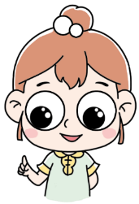
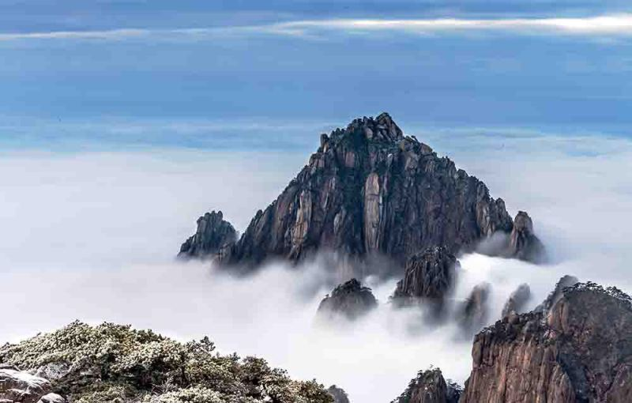
你们还记得黄山吗？你印象中的黄山是什么样的呢？

Slide 2
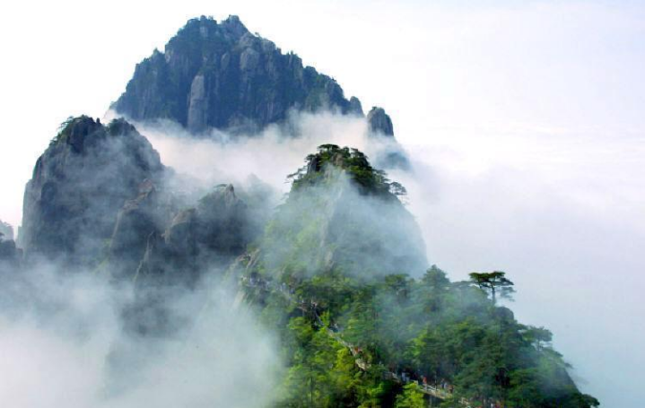
天都峰
天都峰位于黄山东南，此峰险峭雄奇，气势博大，在黄山群峰中，最为雄伟壮丽。古称“群仙所都”，意为天上都会，故取名“天都峰”。

Slide 3
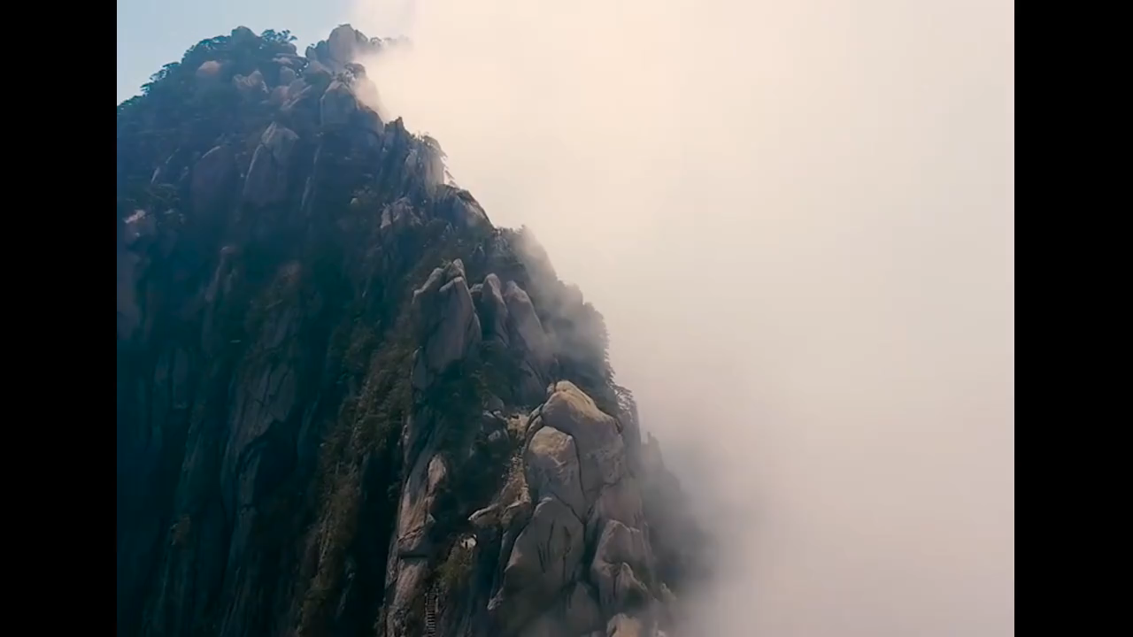
黄山天都峰

Slide 4
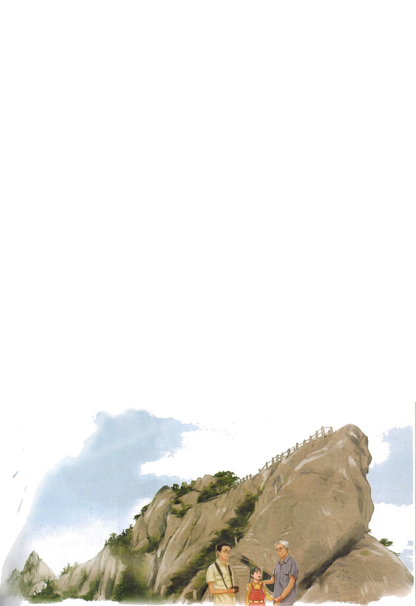
爬天都峰
17

Slide 5
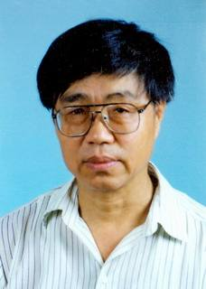
作者简介
黄亦波
江苏无锡人，中国作家协会会员。
《友谊花》《小松树》《阳台上的小客人》等。
代表作品

Slide 6

听课文朗读，标出自然段序号。

Slide 7


我会认
你用什么好办法记住这些生字的呢？
pān
xiànɡ
jí
liàn
biàn
hē
级
链
攀
相
辫
呵

Slide 8

多音字
xiānɡ
（相同） （互相）
相
xiànɡ
（照相） （相片）

Slide 9
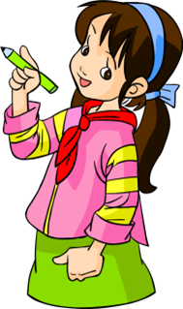
比一比，认一认。
辫（ ）
辨（ ）
辩（ ）
瓣（ ）
及（ ）
级（ ）
极（ ）
吸（ ）
汲（ ）
辫子
及时
分辨
班级
辩论
南极
花瓣
吸引
汲取

Slide 10
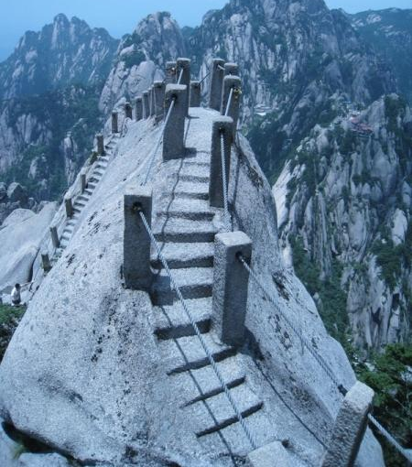
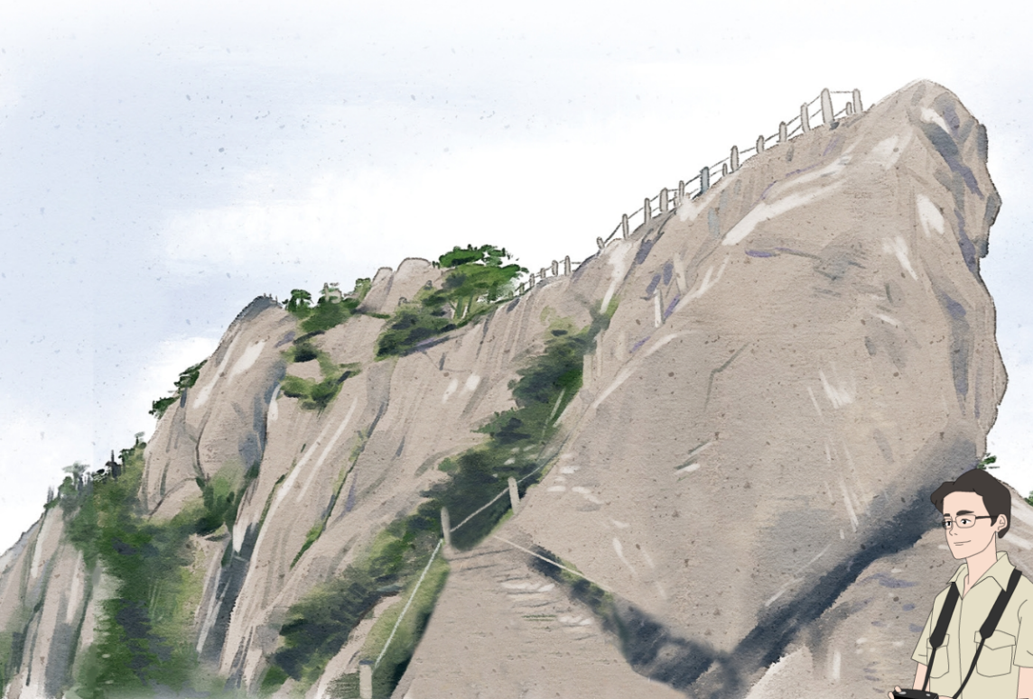
鲫鱼背

Slide 11
读一读
好哩 石级 铁链 发颤
攀爬 猴子 鲫鱼 照相
纪念 辫子 汲取 笑呵呵
xiànɡ
jí

Slide 12
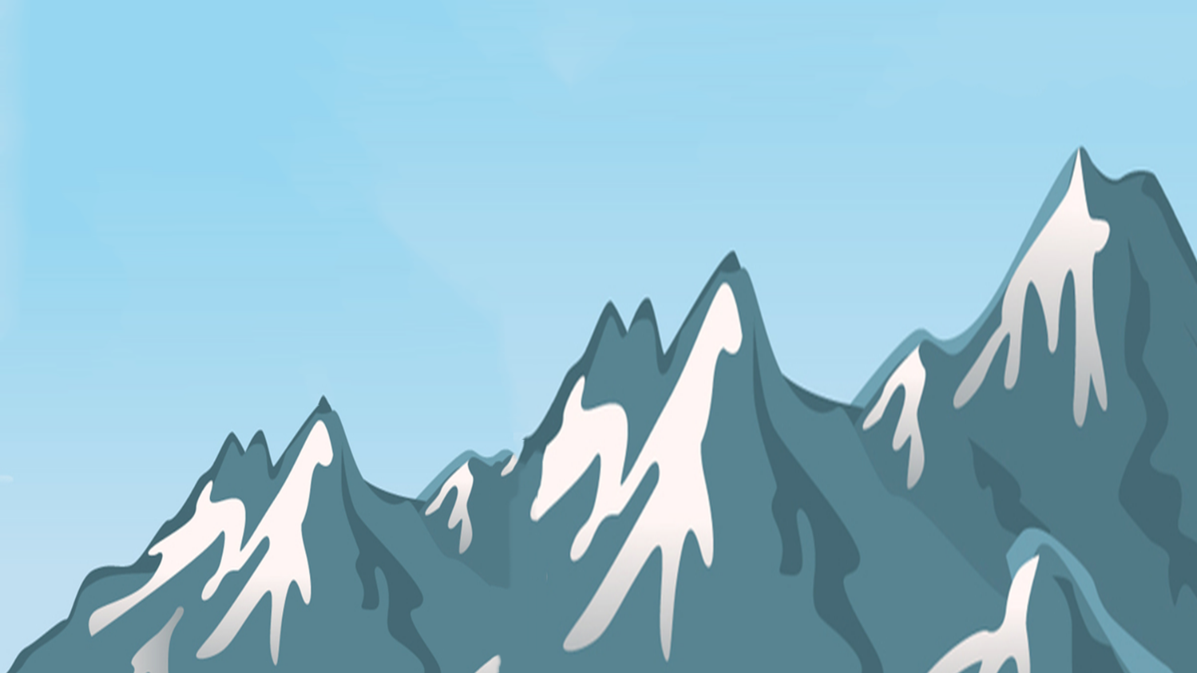
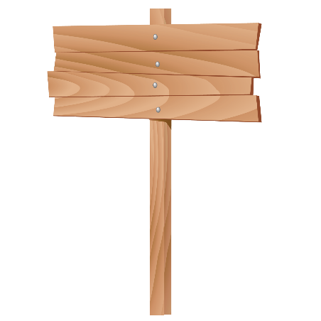
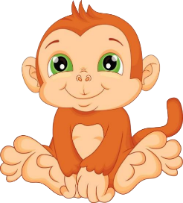
小猴子爬山
呵
攀
辫
相
级
链

Slide 13
我会读课文
同桌开火车读课文，读通顺，读准字音，停顿准确，注意语气。读完后和同桌交流难懂或者不懂的词语意思。

Slide 14
连一连
奋 力
颤抖，心里很害怕。
汲 取
吸取，吸收。
充分鼓起劲来。
笔 陡
白发苍苍
头发花白，形容人苍老。
发 颤
笔直陡峭。

Slide 15
课文写了一件什么事呢？
时间：______
地点:_______
人物:_________________
假日
黄山
爸爸
我
老爷爷

Slide 16
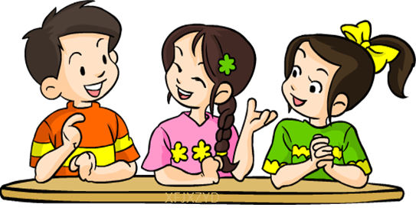
默读课文，借助文中的关键词句，梳理主要内容，说说课文写了一件什么事。

Slide 17
小组交流，说说课文写了一件什么事。

Slide 18
整理交流的内容：
合并同一个方面的内容，保留最重要的词句，删除无关紧要的词句，小组达成共识。

Slide 19
借助关键词句，说说课文写了一件什么事。
文中的关键词句
我站在天都峰脚下抬头望……
我奋力向峰顶爬去……
我和老爷爷，还有爸爸，终于都爬上了天都峰顶。

Slide 20
课文是按什么顺序写的呢？
写作顺序
文中的关键词句
爬山前
我站在天都峰脚下抬头望……
爬山中
我奋力向峰顶爬去……
我和老爷爷，还有爸爸，终于都爬上了天都峰顶。
爬上峰顶后

Slide 21
写作顺序
《爬天都峰》
爬山前
爬山中
爬上峰顶后

Slide 22
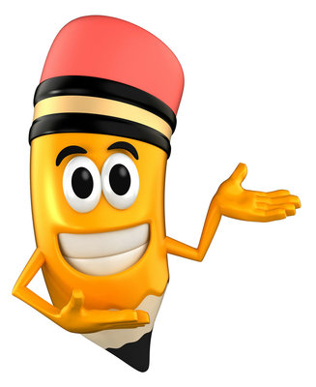
写作顺序
不同的事，可能有不同的写作顺序，但是，都要按照一定的顺序写，这样才有助于把整件事写清楚。

Slide 23
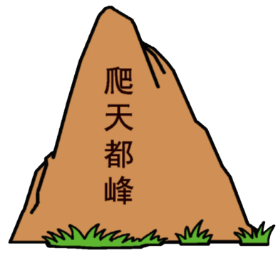
爬山前

Slide 24
在爬山前，望着又高又陡的天都峰，“我”心里是怎么想的？
默读课文第2自然段，用横线画出描写“我” 心里想法的关键词句，体会“我”的感受。

Slide 25
高
我站在天都峰脚下抬头望:啊，峰顶这么高，在云彩上面哩!我爬得上去吗?再看看笔陡的石级，石级边上的铁链，似乎是从天上挂下来的，真叫人发颤!

Slide 26
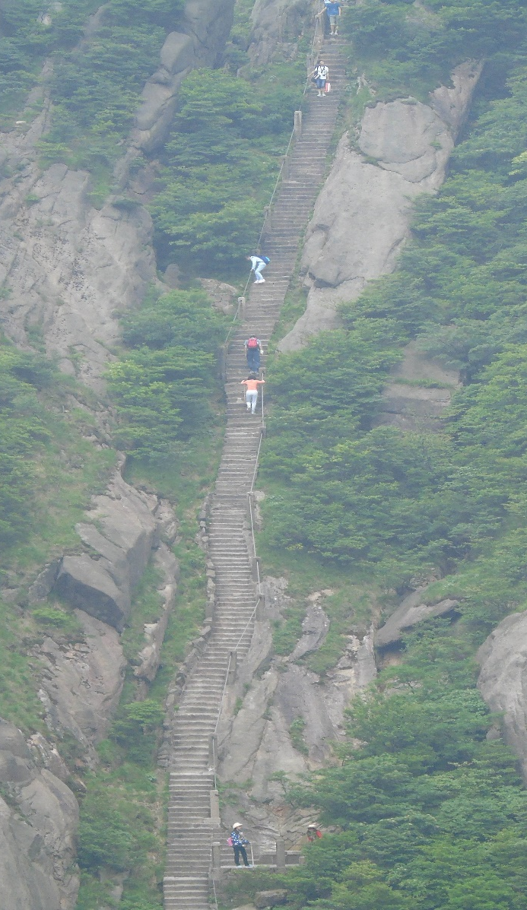
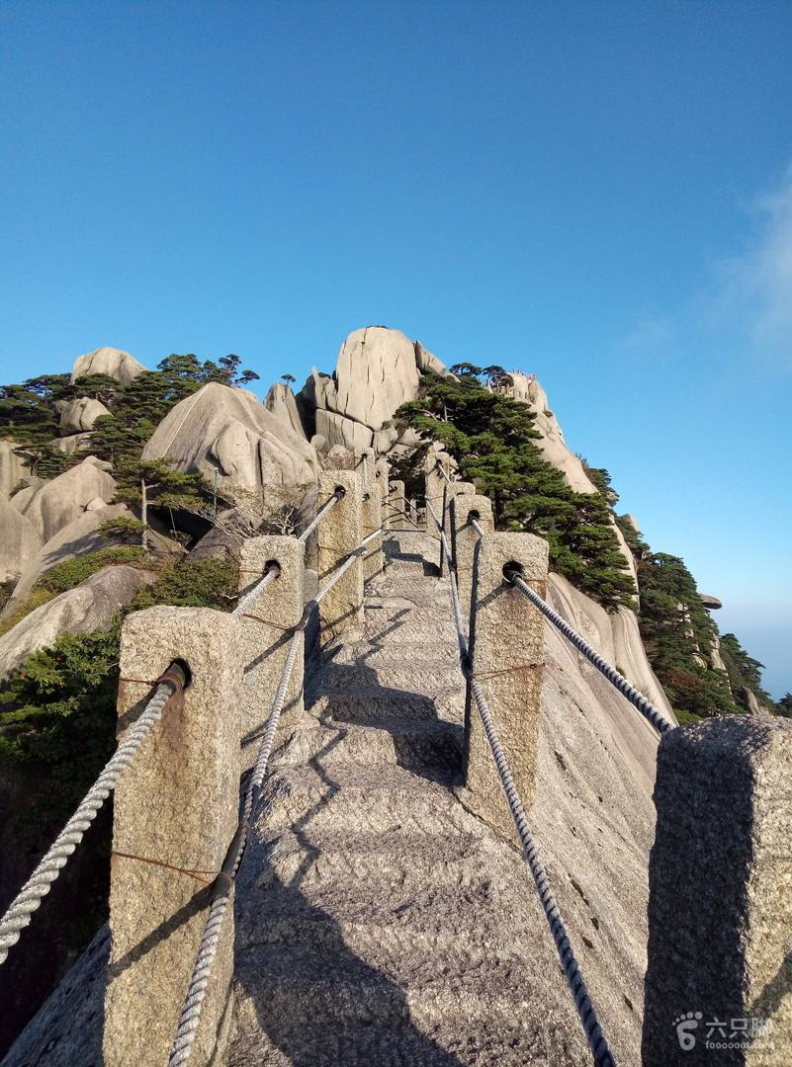
我站在天都峰脚下抬头望:啊，峰顶这么高，在云彩上面哩!我爬得上去吗?
再看看笔陡的石级，石级边上的铁链，似乎是从天上挂下来的，真叫人发颤!
陡

Slide 27
夸 张
“石级边上的铁链，似乎是从天上挂下来的” 运用的是什么修辞手法？
形象地写出了天都峰的高和陡。

Slide 28
我站在天都峰脚下抬头望:啊，峰顶这么高，在云彩上面哩!我爬得上去吗?再看看笔陡的石级，石级边上的铁链，似乎是从天上挂下来的，真叫人发颤!
爬山前
（怎么想）
不敢爬

Slide 29
读一读，读出“我”的畏难与害怕。
我站在天都峰脚下抬头望:啊，峰顶这么高，在云彩上面哩!我爬得上去吗?再看看笔陡的石级，石级边上的铁链，似乎是从天上挂下来的，真叫人发颤!

Slide 30
分角色朗读“我”和老爷爷的对话，想一想该用什么语气读。
忽然听到背后有人叫我：“小朋友，你也来爬天都峰？”
我回头一看，是一位白发苍苍的老爷爷，年级比我爷爷还大哩！我点点头，扬起脸，问：“老爷爷，您也来爬天都峰？”
老爷爷也点点头，说：“对，咱们一起爬吧！”

Slide 31
你从两个“也”字读出了他们怎样的心理活动呢？
“小朋友，你也来爬天都峰？”
“老爷爷，您也来爬天都峰？”
惊讶
赞叹

Slide 32
“小朋友，你也来爬天都峰？”
“老爷爷，您也来爬天都峰？”
“对，咱们一起爬吧！”
（怎么说）
相互鼓励

Slide 33
爬山中

Slide 34
“我”是怎么爬的呢？读一读，演一演。
我奋力向峰顶爬去，一会儿攀着铁链上，一会儿手脚并用向上爬，像小猴子一样……
我奋力向峰顶爬去，一会儿攀着铁链上，一会儿手脚并用向上爬，像小猴子一样……
爬山中
（怎么做）
奋力攀登

Slide 35
爬上峰顶后

Slide 36
读出“我”爬上峰顶后的喜悦。
爬呀爬，我和老爷爷，还有爸爸，终于都爬上了天都峰顶。

Slide 37
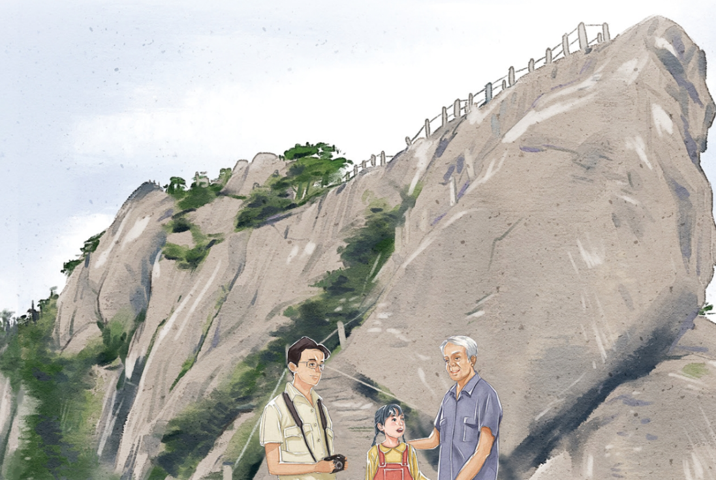
同桌分角色朗读“我”和老爷爷登上峰顶后的对话，你从对话中感受到了什么？

Slide 38
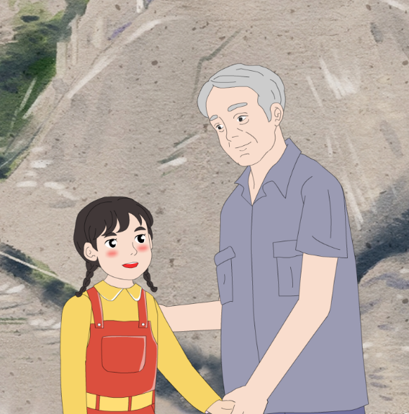

"谢谢你啦，小朋友。要不是你的勇气鼓舞我，我还下不了决心哩!现在居然爬上来了!"
"不，老爷爷，我是看您也要爬天都峰，才有勇气向上爬的!我应该谢谢您!"

Slide 39
“居然”这个词语说明了什么？
“谢谢你啦，小朋友。要不是你的勇气鼓舞我，我还下不了决心哩！现在居然爬上来了！”
“居然”一词说明老爷爷对自己能爬上天都峰感到出乎意料，他没想到自己能爬上天都峰，所以感到非常高兴。

Slide 40
男生女生分角色朗读。
"谢谢你啦，小朋友。要不是你的勇气鼓舞我，我还下不了决心哩!现在居然爬上来了!"
"不，老爷爷，我是看您也要爬天都峰，才有勇气向上爬的!我应该谢谢您!"

Slide 41

“我”和老爷爷是怎样互相“汲取”力量的？
爸爸听了，笑着说：“你们这一老一小真有意思，都会从别人身上汲取力量！”

Slide 42
爬上峰顶后
（怎么说）
相互致谢

Slide 43
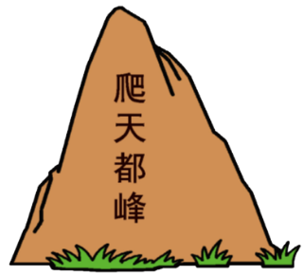
“我”开始不敢爬，最后爬上去了。课文是怎么把“我”爬山的过程写清楚的呢？
（怎么想）
不敢爬
爬山前
（怎么说）
相互鼓励
爬山中
（怎么做）
奋力攀登
爬上峰顶后
（怎么说）
相互致谢

Slide 44
如何把事情写清楚
按照事情发展的顺序
“怎么想”“怎么说”“怎么做”

Slide 45
我会改
登泰山
暑假，我去登泰山的时候，遇到了一位挑商品上山的工人。那位伯伯看我年纪小，鼓励我要勇敢地往上爬。于是，我们就一起爬山了。
我奋力向山顶攀爬，可是怎么也比不过那位伯伯。不过，爬呀爬，最终还是登上了泰山顶。
登上泰山后，我又遇到了那位伯伯。他祝贺我成功了。我向他表示了感谢。

Slide 46
板书设计
（怎么想）
不敢爬
爬山前
（怎么说）
相互鼓励
爬山中
（怎么做）
奋力攀登
爬上峰顶后
（怎么说）
相互致谢

Slide 47
随堂练习
一、选字填空。
纪 记 年( ) ( )住 日( ) ( )念
作 做 工( ) 写( ) ( )( )业
相 像 ( )声 ( )片 好( ) 照( )
纪
记
记
纪
作
作
做
作
相
相
像
相

Slide 48
二、根据意思在文中找出相应的词语。
（1）头发苍白，形容人苍老。 （ ）
（2）心在颤抖，说明心里很害怕。 （ ）
（3）使振作起来，增强信心或勇气。（ ）
（4）敢作敢为毫不畏惧的气魄。 （ ）
（5）笔直陡峭。 （ ）
白发苍苍
发颤
鼓舞
勇气
笔陡

Slide 49
三、给下面的句子加标点。
1.我点点头 仰起脸 问 老爷爷 您也来爬天都峰
2.爸爸听了 笑着说 你们这一老一小真有意思 都会从别人身上汲取力量
，
，
：“
，
？”
，
：“
，
！”

Slide 50
课后作业
联系自己的生活经历，写一次爬山的过程，写清楚自己是怎么想、怎么说、怎么做的，写完读给家人听。

Slide 51

我会写
jí
级
组词：高级 石级
造句：我们沿着陡峭的石级，费了好大劲才爬到山顶。

Slide 52
liàn
链
组词：锁链 铁链
造句：爷爷把这只凶恶的大狗用铁链拴了起来。

Slide 53
chàn
颤
组词：颤抖 颤动
造句：就让敌人在我们的炮火下颤抖吧！

Slide 54
pān
攀
组词：攀登 高不可攀
造句：我们要向科学的高峰攀登。

Slide 55
hóu
猴
组词：猴群 小猴子
造句：小猴子调皮的动作逗得大家哈哈大笑。

Slide 56
jì
鲫
组词： 鲫鱼
造句：妈妈用鲫鱼做的汤又鲜又好喝。

Slide 57
niàn
念
组词：纪念 念念不忘
造句：我买了一个笔记本送给小红留作纪念。

Slide 58
biàn
辫
组词：辫子 小辫
造句：小梅的辫子上绑了一个好看的蝴蝶结。

Slide 59
hē
呵
组词：呵气 笑呵呵
造句：看到庄稼长得好，爷爷成天笑呵呵的。

